Slide 1
승강기 안전인증 개편실무 TF 경과 공유

Slide 2

목차
1
TF 개요
2
운영방향
3
추진경과
4
Q & A
ⓒSaebyeol Yu. Saebyeol’s PowerPoint

Slide 3
TF 개요
1
승강기 안전인증 개편 실무 TF 배경
승강기 안전관리법 전부개정
안전인증 대행기관
개정법률 공포: ’18.3.27
개정법률 시행: ‘19.3.28
공단은 승강기 및 부품 안전인증 대행기관
합리적 제도 개선안을 마련하기위한
승강기 안전인증 개편 실무 TF 추진
안전인증 이관
제도개선 요구
전기용품법(산업부)에서 승강기 안전관리법(행안부)로 이관
이해관계자 협의체 등 승강기 업계에서 안전인증 제도 개선 요구

Slide 4
TF 개요
2
그간의 제도개선 노력
2019
3월
2021
1월
승강기 안전인증 제도개선 방안마련 연구용역
개별승강기 안전인증 수수료 인하
수수료 고시 개정
연구용역
승강기 안전관리법 전부개정 및 시행(‘19.3.28.)
이해관계자 협의체 구성 및 운영
(18개 개선과제 도출)
안전인증 시행
이해관계자 협의체
2020
12월
2022
3월

Slide 5
TF 개요
3
TF 구성
대한승강기협회
• 현대엘리베이터
• 타케이엘리베이터
• 오티스엘리베이터
• 지엔피리프트
협회
한국승강기학회
학회
• 서일대학교
• 쉰들러엘리베이터
• 도남엔지니어링
• 삼정엘리베이터
행안부
공단
한국승강기 공업협동조합
• 에이치피엔알티
• 디앤드디
• 대륜엘리스
• 비티알수성
• 한기술
• 금강엔지니어링
• 새한엘리베이터
공업
승강기관리산업협동조합
• 대오정공
• 한림승강기
• 정일산업
• 주원엘리베이터
• 위코리아
관리

Slide 6
TF 개요
4
안전인증 개편 실무 TF 선검토 안건
선검토 안건
공통 안건
승강기분과 안건
부품분과 안건
정기심사 절차 간소화
정기심사 주기 적정성 검토
수입업자의 품질관리 강화방안 마련
TF의사결정 과정 및 절차 마련
모델인증 절차 다양화
모델인증의 설치검사 일부 면제
모델인증 변경인증 대상 선정
모델인증 자체심사 방법 및 주기 등 개선
모델인증 취득 업체 인센티브 부여 방안
개별인증 절차 정비
개별인증 대상 명확화
개별인증 수수료 감면제도 개편
안전인증 대상 부품 적정성 검토
부품안전인증 대체제도 검토
부품별 모델 구분기준 간소화
부품별 변경인증 대상 선정
부품별 자체심사 방법 및 주기 등 개선
부품 제조· 수입업체의 기술인력 등록기준 현실화

Slide 7
TF 개요
5
안전인증 개편 실무 TF 후검토 안건
후검토 안건
공통 안건
승강기분과 안건
부품분과 안건
안전인증 수수료 개선
모델인증 모델 구분기준 간소화
인증 완료된 승강기 설치 후 실태조사 제도 도입
승강기 안전기준 정비
부품별 안전기준 정비
인증부품 시판품 조사제도 도입

Slide 8
운영방향
6
TF회의 운영방향
회의 운영
합동회의
(8~9월)
분과별회의
(10~11월)
(시기) 2주 간격 개최 원칙
(기간) ‘22.8월 ~ ‘23.6월(예정)
(장소) 소통 강화 차원으로 각 단체별 회의장 활용
(합동회의) 공통안건 논의를 위해 합동회의 개최
합동회의
(12월)
분과별회의
(23.1~4월)
논의방법
안건별 대원칙을 함께 정하고, 원칙에 부합하여 타당성이 입증된 경우 상호간 합의에 의해 결론 도출
논의내용은 각 분기별 제도개선 협의체에 공유 및 의견 수렴
최종결과는 승강기안전위원회에 보고 후 법령 개정 등 추진
개선안 마련
(23 하반기)

Slide 9
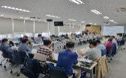
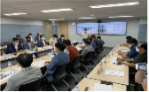
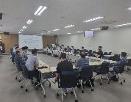
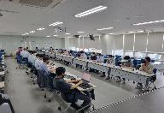
TF 추진경과
7
승강기 안전인증 개편 실무 TF 추진경과(‘22.8~9월)
‘22.8월
8월31일
9월28일
TF 구성
2차 합동회의
4차 합동회의
승강기 안전인증 개편 실무 TF 구성
변경인증 및 정기심사에서의 설계심사
정기심사에서의 안전성시험 관련 등
정기심사 주기 적정성 검토
(기타)상호인정협정
8월9일
9월15일
1차 합동회의
3차 합동회의
TF운영 방안
정기심사 절차 간소화 등
정기심사에서의 안전성시험 관련
위험성평가 관련논의 등

Slide 10
TF 추진경과
8
승강기 안전인증 개편 실무 TF 논의 안건
업계 요구사항
정기심사 절차의 간소화
구 분 | 설계심사 | 공장심사 | 안전성시험
의견1, 설계 미변경 시 | 면제 | 시행 | 시행
의견2, 설계 변경여부 무관 | 면제 | 시행 | 면제
의견3, 설계심사 합격 시 | 시행 | 시행 | 면제
정기심사
절차 간소화
연구용역 결과
설계확인제도 도입(설계에 변경이 없는 경우 변경여부만 확인)
승강기와 부품의 정기심사는 최초 안전인증과 동일하게 설계심사, 공장심사, 안전성시험으로 구성
유사사례
전기ㆍ생활용품, 위험기계, 건설기계 부품, 국가표준 기본법
구 분 | 최초 인증 | 정기심사
전기·생활용품 | 제품시험, 공장심사
위험기계·기구 | 서면심사, 생산체계심사, 제품심사
건설기계 부품 | 서면심사, 생산체계심사, 제품심사
국가표준기본법 | 유형별로 각각 정할 수 있음

Slide 11
TF 추진경과
9
승강기 안전인증 개편 실무 TF 주요 논의 내용
설계심사
  설계에 변경이 없는 경우에는 설계심사가 불필요하다는 의견
  설계가 변경되는 경우에는 변경인증 대상으로 정기심사와 무관함
    단, 변경인증 대상은 위험성평가를 통해 결정하자는 일부의견이 제시됨
공장심사
  공장심사를 강화하자는 의견이 제시되었으며, 대부분 동의함
안전성시험
  안전성시험도 설계심사와 동일하게 설계에 변경이 없는 경우에는 안전성시험을 제외하자는 의견이 제시됨
  종류별 대표모델에 대해서 1회만 시험을 하자는 의견이 제시됨
  다만, 안전성시험은 반드시 필요하며, 대상을 완화하여 적용하자는 의견이 제시됨
논의결과
  변경인증 대상 명확화 후에 설계심사 및 안전성시험에 대해 재논의 하기로 함
    승강기 및 부품 분과별 변경인증 대상 논의 필요
정기심사
절차 간소화
승강기와 부품의 정기심사는 최초 안전인증과 동일하게 설계심사, 공장심사, 안전성시험으로 구성

Slide 12
TF 추진경과
10
승강기 안전인증 개편 실무 TF 논의 안건
업계 의견
정기심사에 대한 부담 최소화를 위해 주기 조정요청
(신제품 개발에 따른 시장 출시 기간과 현장 적용 및 변경기간 등의 상황 고려 요구)
정기심사 주기 적정성 검토
연구용역 결과
해외 사례의 경우 정기심사 주기는 1~5년으로 확인되며, 국내 타 산업분야 안전인증 제도와 연계성 차원에서 현행 3년 주기 유지
유사사례
유럽, 미국, 전기용품 및 생활용품 안전관리법, 건축자재등 품질인정 및 관리기준
승강기법 시행(2019.3.28.) 이전 안전인증 정기심사 주기는 2년 이었으나, 법 시행 이후 3년으로 개정 적용
구 분 | 주기 | 특이사항
유럽(EU) | 1년∼5년 | 모듈·기관별 차이가 있으며, 보통 매년 공장심사 실시
미국(UL) | 최소: 년 4회 최대: 년24회 | -
전기용품 및 생활용품 안전관리법 | 2년 | 제조공장 확인, 부품목록 확인, 전기용품의 안전기준 및 안전인증 내용의 준수 여부
건축자재등 품질인정 및 관리기준 | 5년 | 방화도어 등

Slide 13
TF 추진경과
11
승강기 안전인증 개편 실무 TF 논의 주요내용
정기심사 주기 적정성
  최초 2년에서 3년으로 확대 적용하였으나, 일부에서 3년의 주기는 짧다는 의견이 제시됨
    모델수가 많아 3년의 주기는 짧다는 의견이 제시됨
    모델구분에 대한 정의가 선행되고 주기에 대한 논의를 하자는 의견이 제시됨
  주기의 적정성 검토는 안전에 영향이 있는지 없는지에 대한 판단이 우선되어야 한다는 의견이 제시됨
논의결과
  정기심사 주기는 조건에 따라 판단이 달라지므로 각 분과에서 검토 후 합동회의에서 재논의 하기로 함
    모델 구분의 복잡성, 안전성시험 대상, 안전기준 적용 등
정기심사 주기 적정성 검토
승강기법 시행(2019.3.28.) 이전 안전인증 정기심사 주기는 2년 이었으나, 법 시행 이후 3년으로 개정 적용

Slide 14
참고자료
12
변경인증 관련 법령개정(안)
변경인증 관련 법령개정(안)
  (현행) 포지티브 규제: 일부사항을 제외하고 전부 변경인증
    변경인증 면제대상(현행 승강기법 시행규칙 제14조 제5항, 제30조제5항)에 대해서만 심사
  (개정) 네거티브 규제: 일부사항에 대해서만 변경인증
    변경인증 대상 설계변경이 있어 변경인증을 받은 경우, 변경인증을 이미 받은 설계변경을 제외한 나머지 변경 사항에 대해 심사
    변경인증 대상 설계변경이 없어 변경인증을 받지 않은 경우, 변경 사항에 대해 심사
변경인증
법령개정(안)

Slide 15
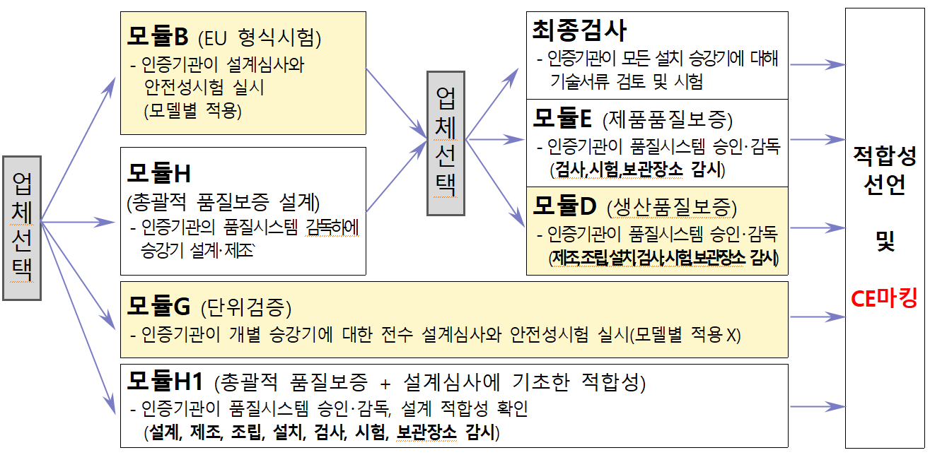
참고자료
13
유럽의 승강기 지침(Lift Directive)
승강기
지침 제15조
국내의 경우 모듈B+모듈D(모델), 모듈G(개별, 시험 제외)를 일부 수정 도입
유럽 국가별로 이후 설치(인수)검사를 별도로 하는 경우(독일 등)도 있음

Slide 16
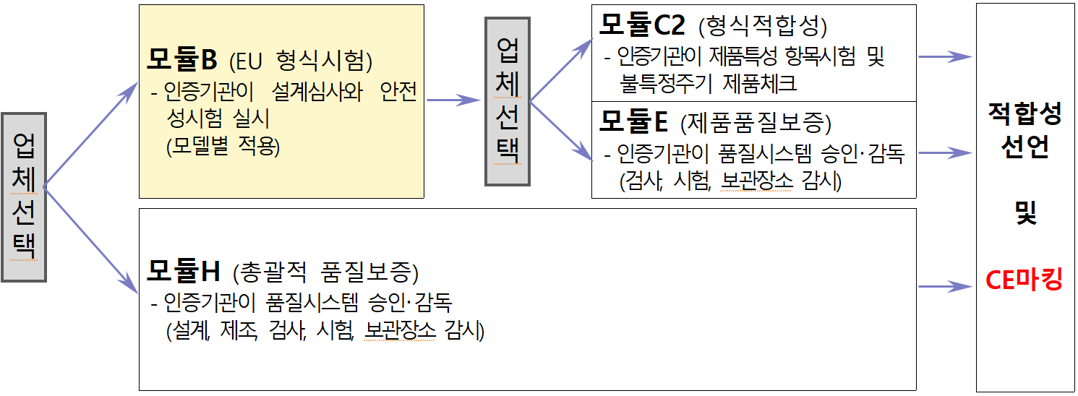
참고자료
14
유럽의 승강기 지침(Lift Directive)
부품
지침 제16조
국내의 경우 종전 품공법, 전기용품법 등과의 관계를 고려, 모듈B+모듈D로 도입된 것을 그대로 차용

Slide 17

Q & A

Slide 18

감사합니다

